Slide 1
QuietCry

Slide 2
Шутер-платформер “QuietCry” (“Тихий крик”) представляет собой локацию с героем, которому необходимо убивать монстров.
Монстры появляются из-за границ локации с течением времени

Slide 3
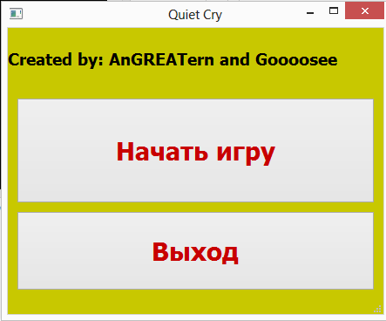
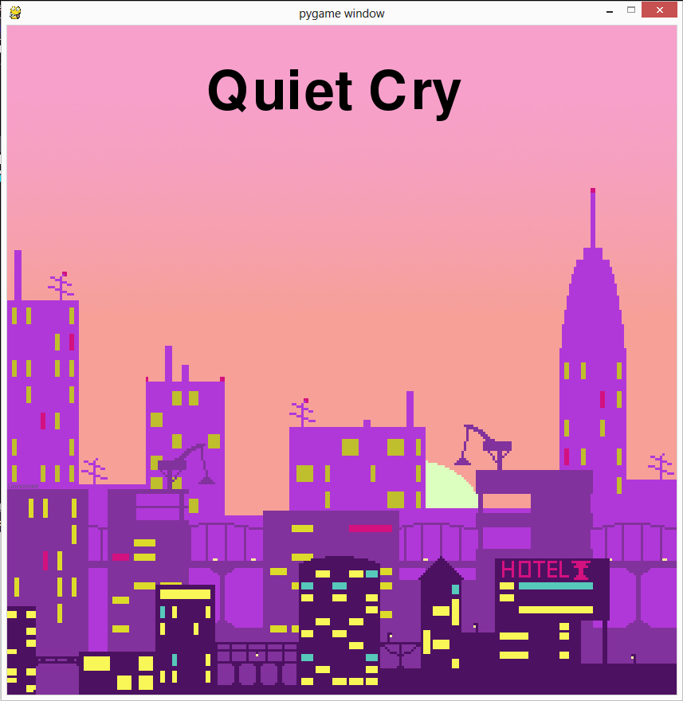
В программе использовались модули: pygame, PyQt5 и random

Slide 4
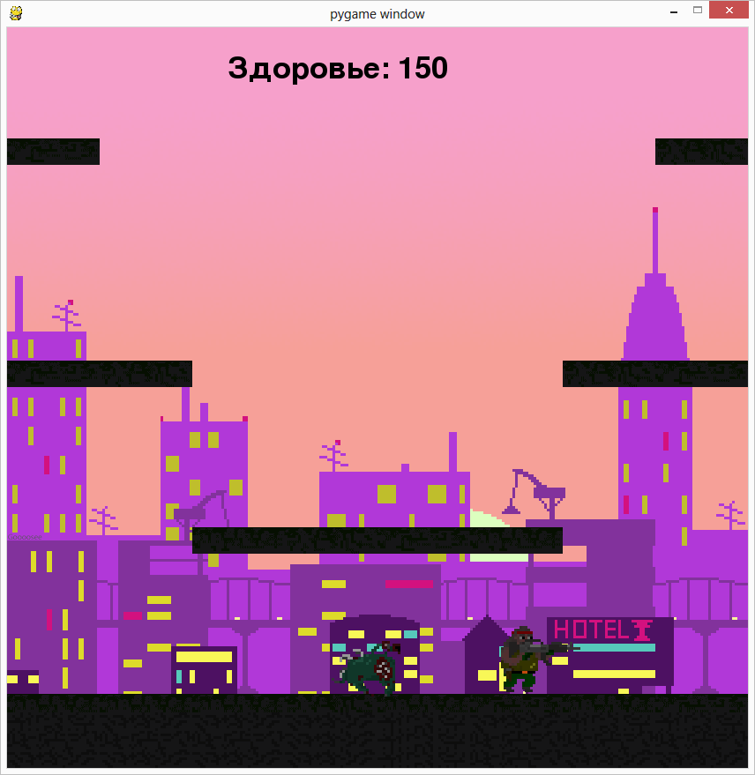
Игра имеет возможности для развития: добавление возможности улучшения характеристик персонажа,
добавление таблицы рекордов, других видов монстров и т.д.

